Slide 1


Suivi de la rétinopathie diabétique
Tahirou DJARA
Enseignant-Chercheur [UAC/EPAC]
Professeur Titulaire / CAMES
https://tahiroudjara.bj/
+229 0194172879 / csm.djara@gmail.com & tdjara@gouv.bj

Slide 2
Sous l’encadrement de
Dr. ASSOUMA Abdoul Kamal
Enseignant-Chercheur [UAC/EPAC]

Slide 3
Groupe 2
Point d'avancement n° 1
BONI Weri
FAGNON Powell
MOUNIROU Aremou
SOSSOU Elnis
Étudiants en GIT 4
Année académique:2026-2027

Slide 4
Concevoir et évaluer une chaîne explicable de recalage et de détection des changements pour le suivi de la rétinopathie diabétique.
OBJECTIF GÉNÉRAL

Slide 5
1
Contexte et problème
2
État de l'art
PLAN
3
Verrou et positionnement
4
La chaîne proposée
5
Données et évaluation
6
Recalage et intégration

Slide 6
Contexte et problème

Slide 7
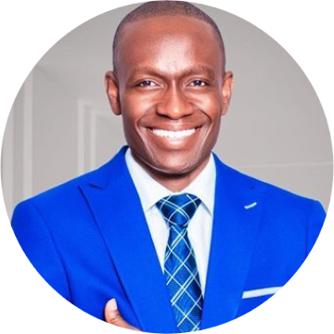
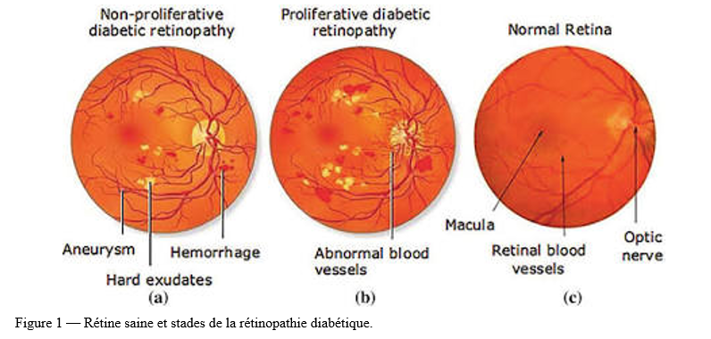
Contexte clinique
07
La rétinopathie diabétique est une complication fréquente du diabète et l'une des principales causes de cécité évitable.
La photographie du fond d'œil est la technique de référence non invasive, peu coûteuse, déployable hors du cabinet d'ophtalmologie.
En pratique, l'ophtalmologiste compare à l'œil deux photographies prises à des mois d'intervalle, cadrées et éclairées différemment.
Les lésions recherchées : microanévrismes, hémorragies punctiformes occupent quelques pixels.

Slide 8
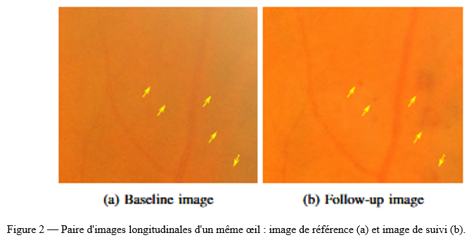
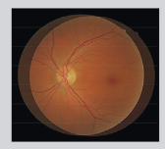
Deux problèmes indissociables
08
Recalage géométrique : ramener les deux acquisitions dans un même repère spatial.
Détection des changements : identifier les lésions apparues, persistantes ou disparues.
La difficulté : une différence entre deux pixels ne signifie pas qu'une lésion est apparue. Elle peut venir d'un déplacement de la caméra, d'un changement d'éclairage ou d'un défaut de qualité de la prise de vue.
Ces deux problèmes ont été largement étudiés mais, pour l'essentiel, séparément.
Figure 3: Recalage

Slide 9
Problème à résoudre et question de recherche
09
Aligner automatiquement deux fonds d'œil d'un même patient pris à des visites différentes, puis signaler les lésions apparues ou disparues.
Trois contraintes : méthode explicable, sans apprentissage, exécutable sur un simple ordinateur.
Question de recherche
Une chaîne de traitement classique fondée sur les bifurcations vasculaires, les moments de Zernike et RANSAC peut-elle recaler de façon robuste deux fonds d'œil pris à des visites différentes, et détecter de manière fiable les nouvelles lésions de rétinopathie diabétique ?
C'est cette question que les points d'avancement doivent trancher par des mesures chiffrées, et non par une appréciation visuelle de la superposition.

Slide 10
État de l'art

Slide 11
Les familles de méthodes
11
Fondées sur les caractéristiques : points ou structures distinctives : bifurcations, croisements, contours.
Fondées sur l'intensité : optimisation directe d'une mesure de similarité, sans extraction préalable de primitives.
Hybrides : l'appariement de points donne une estimation initiale, que l'optimisation d'intensité vient affiner.
Apprentissage profond : caractéristiques apprises et déformations non rigides.
Transformations possibles : similarité, affine, non rigide. La rétine étant une surface courbe observée en projection, la relation entre deux vues ne se réduit pas à une transformation plane.

Slide 12
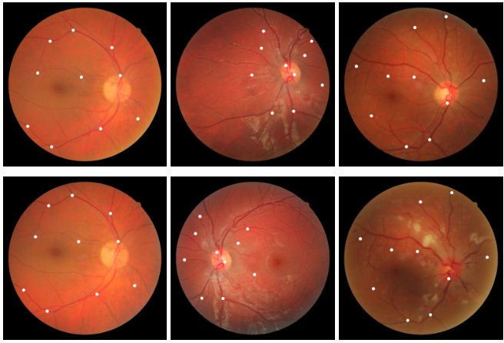
FIRE : le jeu de référence du domaine
12
134 paires construites à partir de 129 images, 39 sujets, hôpital Papageorgiou de Thessalonique.
Caméra Nidek AFC-210, champ de 45°, résolution 2912 × 2912 pixels.
10 correspondances de points de contrôle annotées pour chaque paire.
Trois catégories :
S : 71 paires, recouvrement supérieur à 75 % ;
P : 49 paires, recouvrement inférieur à 75 % ;
A : 14 paires, changements anatomiques.
Protocole d'évaluation : erreur sur les points de contrôle, courbe de succès,
aire sous cette courbe au seuil de 25 pixels.

Slide 13
Travaux de recalage
13
Réf. | Méthode | Données | Résultat publié | Limite
[1] Patankar 2015 | Bifurcations + moments orthogonaux, transformation de similarité | DRIVE, STARE, VARIA, hôpital Sassoon | Erreur de position des bifurcations après alignement | Similarité seule ; aucun rejet des fausses correspondances
[2] FIRE 2017 | Jeu de données et protocole d'évaluation | 134 paires, 10 points annotés | Définit la métrique commune du domaine | 14 paires en catégorie A ; aucune lésion annotée
[6] Zhou 2022 | Hybride : points RIFT + RANSAC, affinage par NTG | FIRE ; FI-LORE (83 paires) | AUC 0,907 (S) · 0,512 (P) · 0,810 (A) · 0,717 (ensemble) | Effondrement en P (86,6 px) ; aucune détection de lésions
[7] EyeLiner 2024 | Apprentissage profond : U-Net, SuperPoint, LightGlue, TPS | FIRE, SIGF, CORIS | 321,21 → 3,74 px ; AUC 0,85 | Modèles préentraînés ; validé sur le glaucome ; pas de détection

Slide 14
Travaux de détection et ressources annotées
14
Réf. | Objet | Données | Résultat publié | Limite
[3] Adal 2017 | Détection des changements : LoG multi-échelle + classifieur | 81 yeux, Rotterdam, 2012 puis 2013 | 80 % de sensibilité à 2,5 FP/œil ; 1 FP/œil sur la macula | Supervisé ; données non publiques ; recalage non mesuré
[4] EyeArt / EyeMark 2016 | Dépistage et suivi du renouvellement des microanévrismes | 40 542 images ; 7 paires longitudinales | 100 % sur les lésions nouvelles et disparues ; 0,43 et 1,6 FP | 7 paires, un seul expert ; propriétaire ; recalage non mesuré
[5] MResUNet 2021 | Segmentation des microanévrismes au niveau du pixel | IDRiD (81 images annotées) | 61,96 % de sensibilité (spécificité 99,81 %) | Supervisé ; image isolée ; ni recalage ni suivi
[8] IDRiD 2018 | Jeu de données avec lésions annotées au pixel | 516 images, dont 81 avec masques | Support du défi ISBI 2018 de segmentation | Une seule visite par patient : aucune paire longitudinale

Slide 15
Verrou et positionnement

Slide 16
Deux acquis et une discontinuité
16
Premier acquis : le recalage dispose de méthodes performantes et d'un protocole d'évaluation partagé. Les AUC publiées vont de 0,812 à 0,85 sur l'ensemble de FIRE : ce n'est pas un problème ouvert.
Second acquis : la détection longitudinale a été démontrée sur des cohortes réelles, avec une sortie interprétable par un clinicien.
Ordre de grandeur : sur les annotations au pixel d'IDRiD, un réseau supervisé récent plafonne à 61,96 % de sensibilité. La tâche est difficile pour tout le monde.
La discontinuité : ces deux acquis n'ont jamais été établis dans le même travail. [6] et [7] s'arrêtent à l'image alignée ; [3] et [4] ne mesurent pas la qualité du recalage dont ils dépendent.
Or les lésions occupent quelques pixels : sans mesure de l'erreur d'alignement, impossible de savoir si les faux positifs viennent du détecteur ou du recalage.
Notes:
On voit bien que plus la précision augmente plus le fichier sera lourd.

Slide 17
Positionnement et contribution visée
17
Une chaîne intégrée dont les deux étapes sont évaluées, par des mesures distinctes et selon une méthode inspectable.
L'apport attendu réside dans l'intégration de deux tâches complémentaires au sein d'un même protocole expérimental, et non dans une performance brute supérieure à l'état de l'art.
Deux fragilités du corpus dont le projet tient compte :
effectifs longitudinaux réduits, 14 paires en catégorie A de FIRE, 7 paires chez EyeMark annotées par un seul expert ;
reproductibilité, données non publiques chez [3], système commercial propriétaire chez [4].
La question est expérimentale : elle sera tranchée par les résultats obtenus.

Slide 18
La chaîne proposée

Slide 19
Architecture de la chaîne
19
Prétraitement : canal vert, masque du champ de vue, correction d'éclairage, contraste, filtre médian
Segmentation des vaisseaux : filtre de Gabor, Hessien, seuillage
Points d'intérêt : squelettisation, détection des bifurcations et des croisements
Description : modules de moments de Zernike sur une fenêtre circulaire
Appariement : corrélation entre descripteurs, rayon limité, appariement croisé
Transformation : RANSAC rigide puis affine, interpolation bilinéaire → image recalée
Détection des changements : normalisation, différence, LoG, seuillage → carte des lésions nouvelles et disparues
Deux points d'évaluation : le recalage après l'étape 6, sur FIRE ; la détection après l'étape 7, sur IDRiD.
Traité pour ce premier point d'avancement : l'étape 1.

Slide 20
Objectifs spécifiques et inflexions apportées
20
Cinq objectifs : extraire le réseau vasculaire et ses bifurcations ; décrire chaque bifurcation et apparier ; estimer la transformation par RANSAC ; détecter les lésions nouvelles ou disparues ; évaluer précision, robustesse et coût sur données publiques.
Repris de Patankar et Kulkarni : les bifurcations comme points de contrôle, et le principe d'un descripteur invariant en rotation et en échelle.
Première inflexion : la description par moments de Zernike.
Seconde inflexion : RANSAC pour rejeter les correspondances incohérentes avec une transformation globale : ce mécanisme est absent de [1].
Troisième différence : l'évaluation sur FIRE, puis la détection des changements, que [1] ne traite pas.

Slide 21
Données et évaluation

Slide 22
Données vérifiées et organisées
22
FIRE : 134 paires avec leurs points de contrôle, réparties en S (71), P (49) et A (14). En main et organisées.
IDRiD : 516 images couleur, caméra Kowa VX-10, champ de 50°, 413 en entraînement et 103 en test.
81 de ces images portent des masques de lésions au niveau du pixel : microanévrismes, hémorragies, exsudats durs et exsudats mous.
Gradation ICDR fournie, ainsi que les coordonnées du centre du disque optique et de la fovéa, elles permettront d'exclure ces régions du calcul des faux positifs.
Licence CC-BY 4.0. Accès à e-ophtha demandé pour diversifier les données.

Slide 23
La limite structurelle d'IDRiD
23
Chaque patient n'y figure qu'à une seule visite : aucune paire longitudinale, donc aucun changement évaluable.
IDRiD complète l'évaluation du détecteur, mais ne se substitue pas à une validation longitudinale.
Conséquence assumée pour la suite du projet :
le détecteur sera réglé et validé sur image isolée avec IDRiD ;
la validation longitudinale démarrera sur des lésions synthétiques à positions connues, avant de passer aux paires réelles.
Le jeu longitudinal annoté en lésions reste à identifier : c'est une limite déclarée du projet, pas un oubli.

Slide 24
Bibliographie : Zotero
24
Bibliothèque de groupe créée et partagée entre les quatre membres.
8 références importées et une these pour la structuration.
Chaque source lue y est ajoutée au fur et à mesure.
Correction relevée à l'import : Patankar et Kulkarni est de 2015, et non 2014 comme l'indiquait notre liste initiale.
Une revue bibliographique complète a été rédigée à partir de ces 8 références pour ce premier point d'avancement.

Slide 25
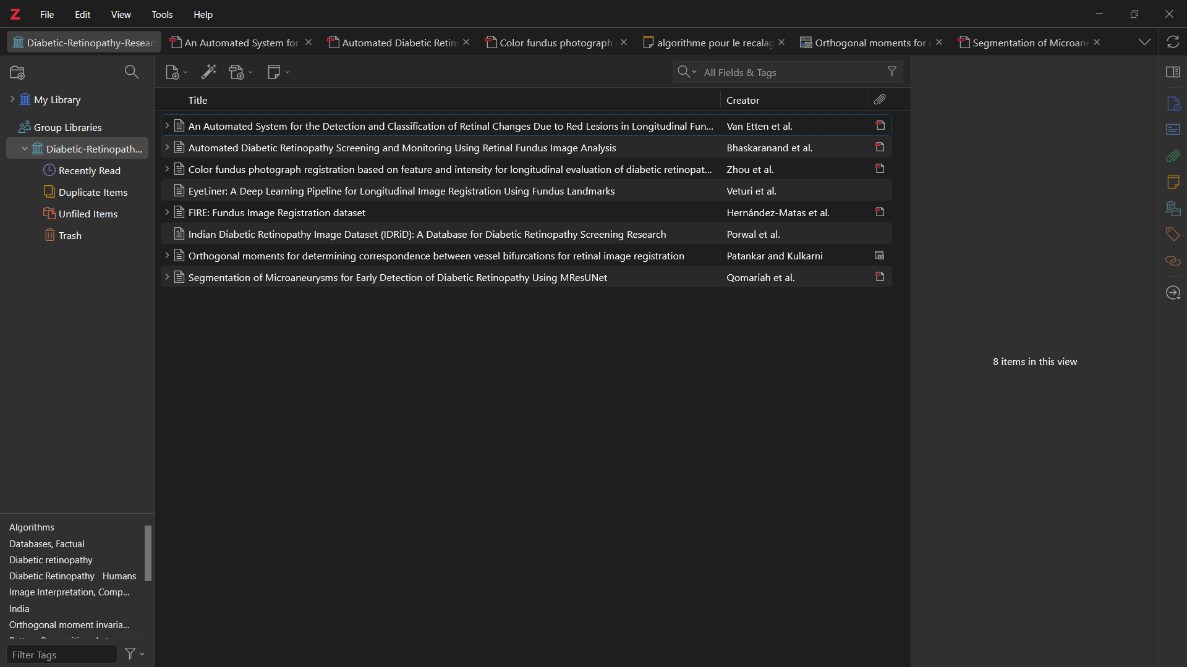
Bibliographie : Zotero
25

Slide 26
Protocole d'évaluation rédigé
26
Étape | Métriques | Protocole
Étapes intermédiaires | Dice de la segmentation vasculaire · nombre de bifurcations retenues · taux d'inliers après RANSAC | DRIVE et STARE pour le Dice ; par image et par paire
Étape 1 — Recalage | MRE et écart-type · courbe de succès · AUC · taux d'échec · validation visuelle · temps par paire | FIRE, 10 points par paire, seuil de 25 px, résultats séparés par catégorie S / P / A
Étape 2 — Détection | Sensibilité · faux positifs par image · courbe FROC · origine des faux positifs | IDRiD ; tolérance d'appariement ; disque optique et fovéa exclus du calcul
Chaîne complète | Faux positifs selon l'erreur de recalage · robustesse à l'éclairage, au bruit et à la compression JPEG | Mesures ajoutées par le projet, absentes de la littérature étudiée

Slide 27
Ce que le projet ajoute à la littérature
27
Les méthodes publiées sont évaluées sur leur seule sortie : presque aucune ne rapporte de mesure sur ses étapes intermédiaires.
C'est tenable pour un système qu'on ne prétend pas inspecter. Ce ne l'est pas ici, où l'explicabilité est l'argument central.
Le taux d'inliers conservés par RANSAC rattache un échec de recalage à l'étape qui en est responsable ce que [6] n'a pas pu faire pour ses paires à faible recouvrement.
Deux mesures absentes du corpus : les faux positifs par classe d'erreur de recalage, et la dégradation des deux étapes sous éclairage, bruit et compression.
Cette dernière a une portée pratique en télé-ophtalmologie, où les images sont compressées avant d'être transmises.

Slide 28
Recalage et intégration

Slide 29
Environnement et dépôt
28
Java, ImageJ / Fiji, Eclipse : l'environnement compile et exécute le plugin.
Jama pour l'algèbre linéaire (RANSAC, moindres carrés) et JFreeChart pour les courbes ROC à venir.
Dépôt Git créé et partagé entre les quatre membres.
Dossier partagé pour les images et les résultats.
Tableau de suivi commun : une ligne par tâche, un responsable par ligne.

Slide 30
Le prétraitement implémenté
29
Canal vert : meilleur contraste entre les vaisseaux et le fond que le rouge ou le bleu.
Masque du champ de vue : isole le disque rétinien et évite que le bord circulaire fausse les statistiques.
Correction de l'éclairage non uniforme : la variation de luminosité entre deux visites est la première cause de faux changements.
Rehaussement du contraste : rend visibles les structures fines.
Filtre médian : débruite en préservant les petites taches sombres que l'on cherchera ensuite.
Le plugin applique ces cinq opérations aux deux images d'une paire et affiche un avant / après pour chacune.

Slide 31
Démonstration
30
Chargement de la paire : image de référence et image de suivi, côte à côte.
Avant / après du prétraitement sur chacune des deux images.
À montrer : la disparition du gradient d'éclairage entre le centre et la périphérie, et la netteté des vaisseaux sur le canal vert.
À INSÉRER AVANT LA PRÉSENTATION : capture d'écran avant / après, en secours si la démonstration en direct ne passe pas.

Slide 32
Ce que le prétraitement change pour la suite
31
Sans correction d'éclairage, la différence entre deux visites est dominée par la luminosité, pas par les lésions.
Adal et al. placent cette normalisation en première étape de leur système, pour la même raison.
Le canal vert conditionne la segmentation des vaisseaux du Point 2 : un mauvais contraste donne un squelette fragmenté, donc moins de bifurcations exploitables.
Le filtre médian est préféré au lissage gaussien parce qu'il préserve les petites structures sombres précisément ce que l'on cherchera à détecter.
Ces choix seront mesurés et non supposés : Dice de la segmentation et nombre de bifurcations retenues dès le Point 2.

Slide 33
Lien avec le cours
32
Chapitre 1 : normalisation de résolution (Nyquist), correction d'éclairage dans le domaine fréquentiel, entropie comme indice de qualité.
Chapitre 2 : ImageJ comme plateforme de développement, filtre de Gabor.
Chapitre 3 : histogramme, rehaussement de contraste, seuillage.
Chapitre 8 : choix du canal vert ; plus tard, robustesse à la compression JPEG.
À venir : chapitres 4 à 7 au Point 2 (filtrage 1D, convolution et médian, filtrage différentiel, segmentation) ; chapitres 9 et 10 au Point 3 (recalage, évaluation).
Notes:
Démo : 1) File > Open Image, choisir l’empreinte. 2) File > Filter. 3) Montrer que les crêtes dans la direction θ=π/6 (à gauche) ressortent, le reste est atténué. 4) Optionnel : changer THETA en π/2 et relancer pour montrer la sélectivité. Valeur de contrôle du noyau : g(0,0) ≈ 0,002487.

Slide 34
Bilan et suite

Slide 35
Bilan du Point 1
33
Périmètre validé et question de recherche formulée.
Données en main et organisées : FIRE et IDRiD ; e-ophtha demandé.
Environnement opérationnel : le plugin se compile, charge une paire et applique le prétraitement.
Bibliothèque Zotero initialisée avec 8 références ; revue bibliographique rédigée.
Protocole d'évaluation rédigé, pour les deux étapes et pour les étapes intermédiaires.
Avancement cumulé : plancher de 25 % atteint, cible de 30 à 45 %.

Slide 36
Point 2
34
Binôme A : segmentation des vaisseaux (Gabor, Hessien, seuillage), squelettisation, détection des bifurcations, premier descripteur.
Binôme B : contrôle de la qualité de segmentation, comptage des bifurcations, distributions GM / IM, premier seuil et premier EER, sous-ensemble de test figé.
C'est l'étape la plus risquée du projet : si la segmentation échoue, rien ne se mesure. On a :
Au cas 1 : sila segmentation globale est instable : se concentrer sur la zone centrale autour du disque optique, ou passer à un seuillage adaptatif local.
Au cas 2 : si le prétraitement d'IDRiD pose problème : caler toute la chaîne sur FIRE, puis l'adapter.

Slide 37
Merci pour votre aimable attention !!

